Slide 1
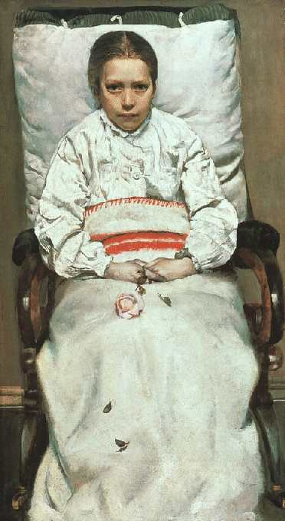
Una niña se estaba muriendo de una enfermedad de la que su hermano había logrado recuperarse tiempo atrás

Slide 2
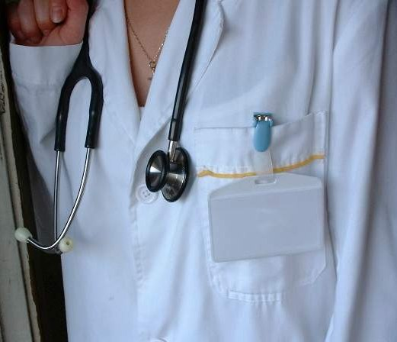
El médico dijo al muchacho: “Sólo una transfusión de tu sangre puede salvar la vida de tu hermana . ¿Estás dispuesto a dársela?”

Slide 3
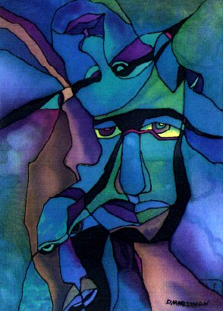
Los ojos del muchacho reflejaron verdadero pavor. Dudó por unos instantes...

Slide 4
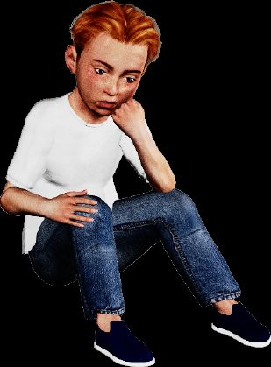
Y finalmente dijo: “De acuerdo, doctor, lo haré”

Slide 5
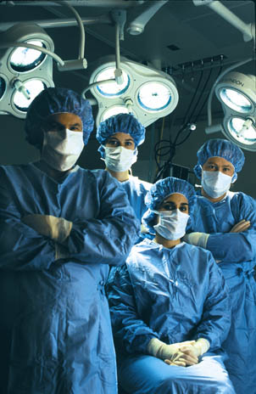

Una hora después de realizada la transfusión, el muchacho preguntó indeciso:

Slide 6
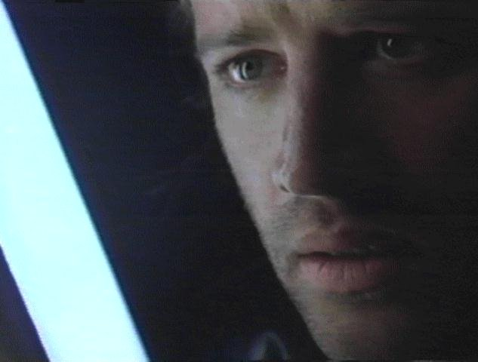
“Dígame, doctor, ¿cuándo voy a morir?”

Slide 7
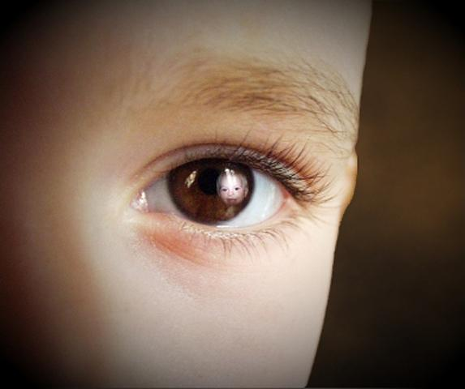
Sólo entonces comprendió el doctor el pavor que había visto antes en los ojos del muchacho; creía que, al dar su sangre, iba también a dar la vida por su hermana

Slide 8







¿Te ha gustado?
Puedes ver más entrando
Aquí
Además puedes recibir powerpoints en tu correo electrónico suscribiéndote aquí:

